Slide 1
Весна Трифуновић Социологија
ТЕЛО: ИСХРАНА, БОЛЕСТИ, СТАРЕЊЕ

Slide 2
Тело и друштво
Повезаност између друштвеног живота и тела: на наше тело утиче све што доживљавамо у друштву (норме и вредности групе којој припадамо)
Прва тема: дејство друштвених промена на тело
Друга тема: раздвајање тела од природе (онога што нам је дато)
Трећа тема: утицај науке, технике и технологије на тело

Slide 3
Друштвене промене и тело: брига о телу
Пораст броја случајева поремећаја у исхрани у друштвима Запада
Утицај: проналазак расхладних уређаја, контејнерски транспорт, пребацивање хране с једног на други крај света, убрзана глобализација производње хране
Храна постаје доступна свима који је могу платити
У друштву обиља хране јавља се могућност да своје тело обликујемо у складу са својим стилом живота
Дијете: начин исхране – одлучивање о томе шта се једе, колико калорија се уноси храном, да ли је храна усклађена са усвојеним навикама (вежбање)

Slide 4
Поремећаји у исхрани
Анорексија: болест изгладњивања, тесно повезана са идејом држања дијете и са промењеним погледима на физичку привлачност у модерним друштвима
Булимија: ненормално узимање хране праћено намерно изазваним повраћањем
Мршавост као идеал лепоте (некада је идеал лепе жене била пуначка и лепо развијена жена приказана, на пример, на Рубенсовим платнима)
Младе радно активне жене данас имају значајну улогу у друштву, а њихова успешност се процењује и по њиховом спољном изгледу отуд опседнутост дијетама и вежбањем
Идеал виткости постаје опсесија, а скидање тежине средство “да се ствари доведу у ред”
Поремећаји у исхрани раширени су међу богатима и славнима

Slide 5
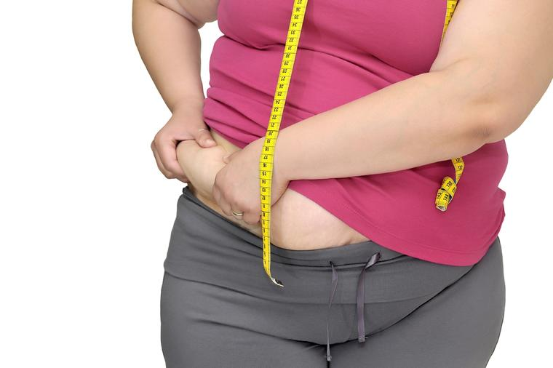
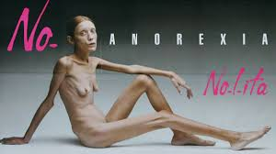
Медијска слика
Фаза гојазности
Фаза претеране мршавости

Slide 6
Тело и репродукција
Феномен социјализација природе – феномени који су били природни или дати у природи сада постају друштвени (зависе од наших одлука)
Природни процес рађања постаје друштвени процес: технологија размножавања – напредак контрацептивне технологије омогућио је женама и мушкарцима да одлучују о рађању уопште, броју деце итд.
Медикализација трудноће и порођаја
Пренатални тестови: сонограм (слика заметка уз помоћ ултразвучних таласа), амниоцентеза (извлачење течности из водењака око заметка)
Етичке и правне дилеме: откривање структуралних и хромозомских ненормалности пре рођења
Генетски инжењеринг: бебе по жељи или интервенисање у генетском саставу заметка
Неједнак приступ генетском инжењерингу (између богатих и сиромашних) могао би да доведе до појаве “биолошки ниже класе”
Расправе о прекиду трудноће: начело светости људског живота –интереси детета и интереси мајке

Slide 7
ТЕЛО КОЈЕ ДОБРО ФУНКЦИОНИШЕ ФЕНОМЕНИ ЗДРАВЉА И БОЛЕСТИ
“Здравље” и “болест” су друштвено и културно детерминисани
У предмодерним друштвима породица је била главна институција која се суочавала са болешћу
У модерним друштвима развијају се системи здравствене заштите, болнице су средине у којој се лече болести, медицинска професија је стекла значајну моћ у друштву
У средњем веку најопасније су биле заразне болести – туберкулоза, колера, маларија и куга
У индустријским земљама најчешћи узрок смрти су неинфективне болести – рак и срчане болести

Slide 8
Здравље и болест у равијеним земљама
У западним земљама за око 70% смртности одговорни су: рак, срчане болести, мождани удар, плућне болести
Постоје разлике у раширености главних болести између земаља, региона, друштвених класа
Појединци на вишим друштвеним позицијама у просеку су здравији, виши, јачи и дуговечнији од оних који су ниже на друштвеној лествици
Разлози: људи из богатијих делова друштва имају бољу исхрану, лакши приступ медицинским услугама, због природе посла мање су изложени повредама и опасним материјама на радном месту
Џејк Најман (1993) испитивао повезаност здравља са економском неједнакошћу – решење је “напасти само сиромаштво” и смањити јаз у дохотку између богатих и сиромашних

Slide 9
СИСТЕМИ ЗДРАВСТВЕНЕ ЗАШТИТЕ
Развијене индустријализоване земље, изузев САД, имају развијене јавне службе пружања здравствене заштите
Национална здравствена служба у В.Британији (1948) имала је начело да се заштита треба да зависи од медицински индикованих потреба а не од могућности да се здравствена услуга плати (новац је прикупљан кроз порезе на доходак) – данас је на делу контроверзна реформа система која води ка финансијском осамостаљењу болница и конкуренције медицинских установа. Паралелно са јавном медицинском заштитом постоји и приватна лекарска пракса.
Америчке здравствене установе финансирају се према приватним програмима здравственог осигурања, а постоји и државна помоћ тзв. «медикер», а за старе и сиромашне «медикед».тзв.
САД се налази доста ниско на мапи показатеља здравља: просечни животни век је нижи него у већини европских земаља, а стопе смртности одојчади су више.
Око 37 милиона људи у САД нема приватно здравствено осигурање нити било какав приступ јавној здравственој служби.

Slide 10
Здравље и животна средина Здравље и старење
Деградација животне средине ствара ризик за здравље
Економски развој заснован на експлоатацији природних ресурса прети глобалном екосистему. Сматра се да је више штете нането биосфери у последњих 40 година, од када се глобални развој захуктао, него у протеклих два или три милиона (Goldsmit, 1988)
Проблем старости и старијих људи: развијена друштва су стара друштва (проценат старијих од 65 година стално расте)
Старији људи у модерним друштвима имају неповољнији положај и мање власти него у прошлим друштвима и културама. Старији су данас мање спремни да прихвате старење као неизбежан процес пропадања тела
Физички ефекти старења: већи здравствени проблеми, губитак моћи, старији постају неуочљиви и маргинализовани у друштву
Будућност старења: млади и стари треба да изграде савез и створе друштво у коме неће бити одбацивања због старости (Jang i Šaler)

Slide 11
Литература Питања
Гиденс, Ентони. (2001). Тело, исхрана, болести, старење, стр. 95 – 107. Социологија. Подгорица: ЦИД
Објасните како друштвени живот утиче на тело
Наведите друштвене узроке поремећаја у исхрани у друштвима Запада
Шта је анорексија
Шта је булимија
Зашто су поремећаји у исхрани чешћи код жена
Шта се подразумева под фразом социјализација природе
Шта се подразумева под фразом биолошки ниже класе
Које начело се налази у темељу расправе о прекиду трудноће
Наведите најопасније болести у средњем веку
Наведите најопасније болести у индустријским земљама
Наведите основна обележја здравствене заштите у западним земљама
Физички ефекти старења

